Slide 1

La Provincia Barletta Andria Trani
per MINERVINO MURGE

Slide 2
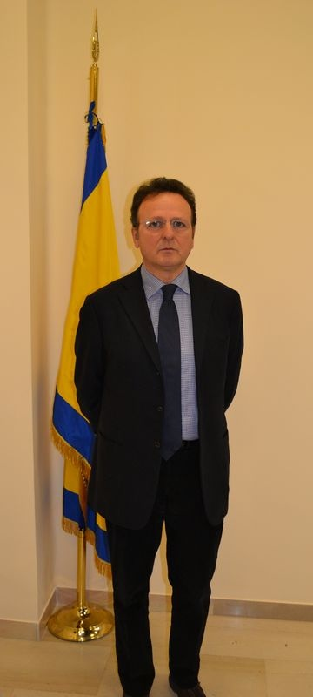
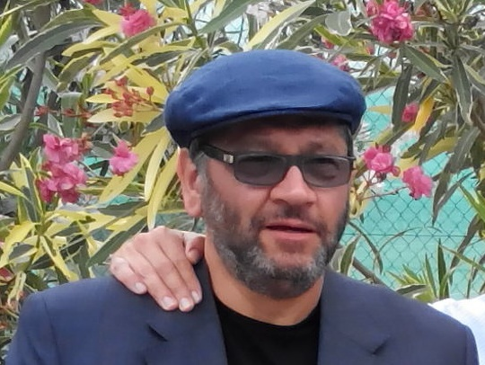
MINERVINO IN PROVINCIA
ROCCOTELLI LUIGI
Assessore (Politiche agricole e forestali, Polizia provinciale)
Consigliere provinciale dal 2009 al 2013
SUPERBO MICHELANGELO
(Consigliere provinciale)

Slide 3
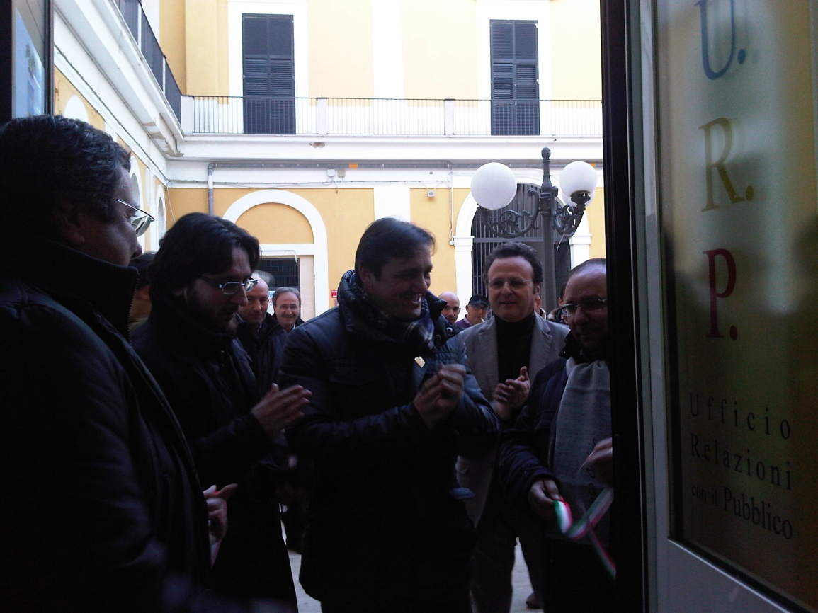
LE SEDI
A Minervino Murge la Provincia ha il suo Ufficio per le Relazioni con il Pubblico, ubicato all’interno di Palazzo di Città in Piazza Aldo Moro, inaugurato nel dicembre del 2011 e dotato di internet point e servizi di protocollazione, che consentono agli utenti di interagire con l’ente in tempo reale.

Slide 4
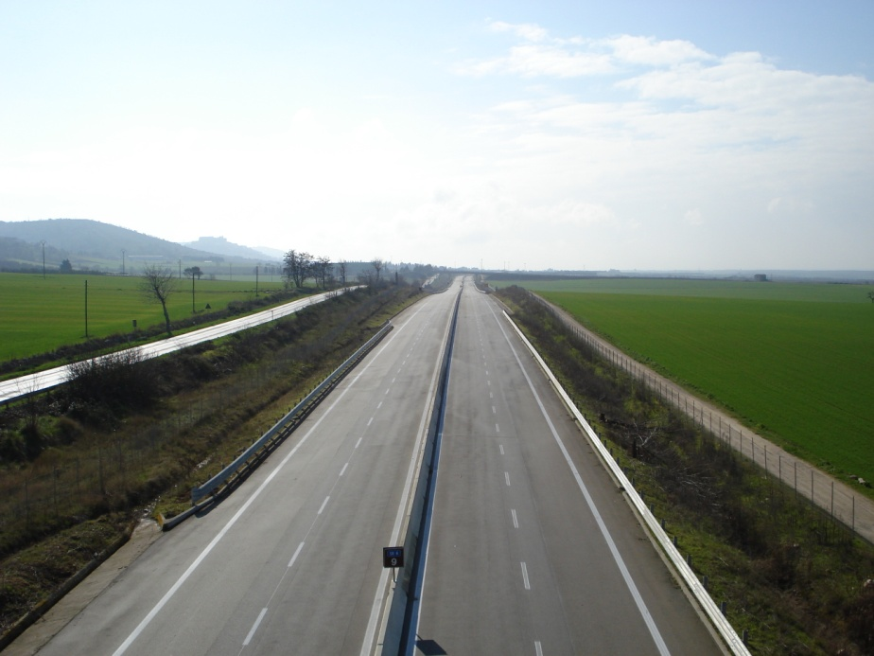
SP. 3 (EX R6) “DELLA MURGIA CENTRALE”
Finanziamento da parte della Regione dei lavori di completamento, per un importo di 17 milioni di euro.
Senza la Provincia, quest’opera sarebbe rimasta un’eterna incompiuta.
Impegno per la redazione di uno studio di fattibilità o progetto preliminare per la realizzazione di una bretella che colleghi il comune di Spinazzola con la Strada

Slide 5
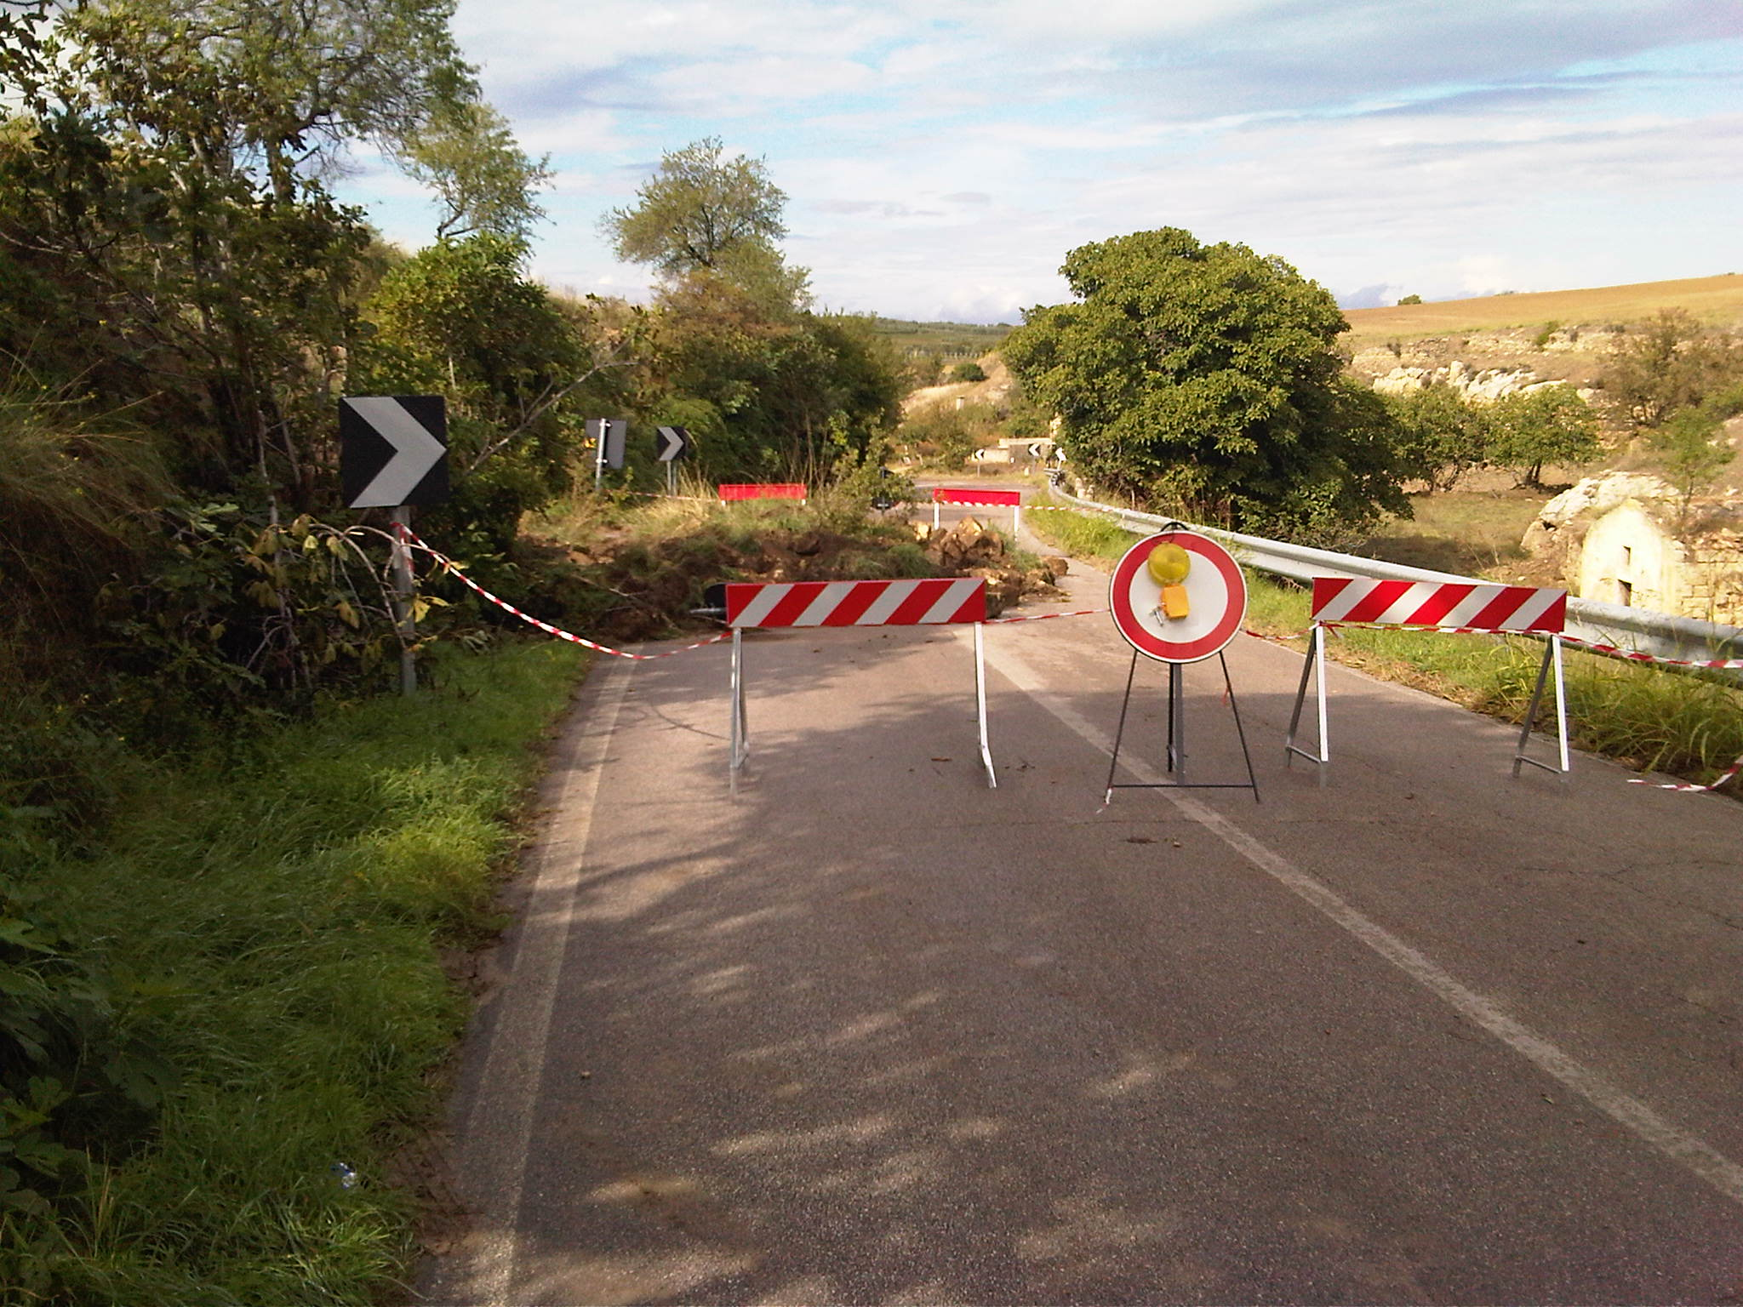
SP.45 :
“MINERVINO MURGE AL RACCORDO VERSO LAVELLO”
Lavori di recupero e messa in sicurezza del tratto tra il km 1+600 e km 1+800 (€ 200.000,00). Approvato il Progetto definitivo.

Slide 6
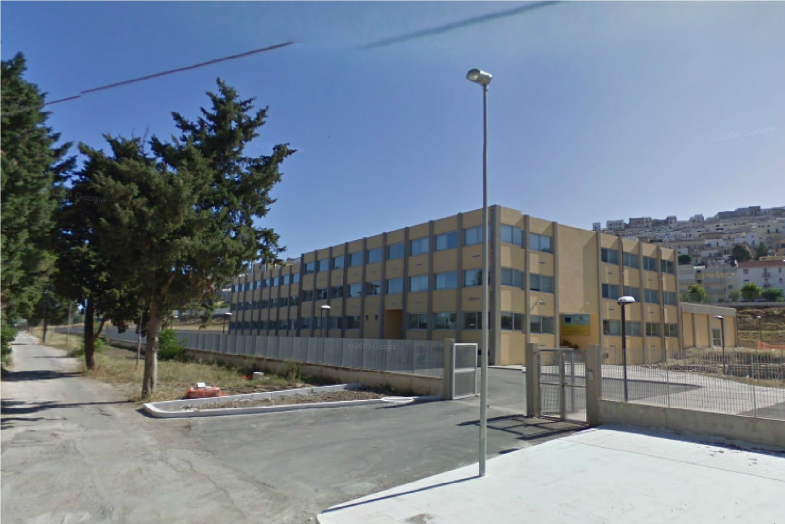
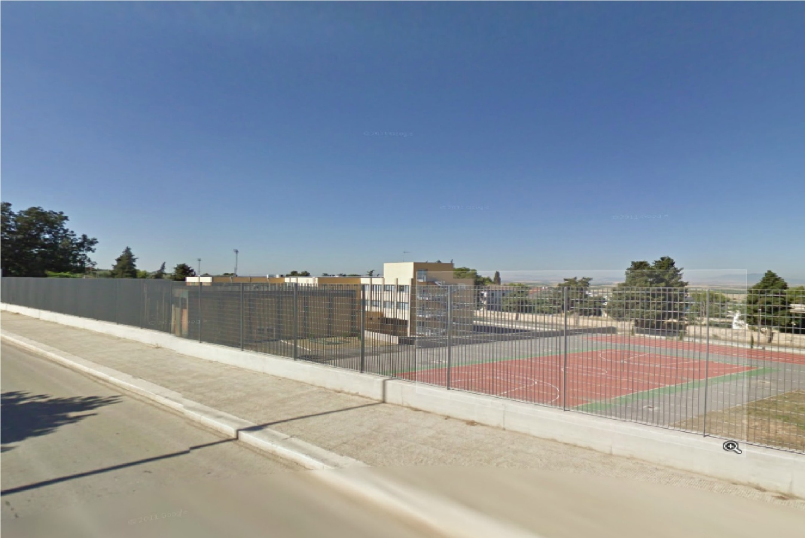
LICEO SCIENTIFICO: “FERMI”
Lavori di allestimento auditorium (€ 250.000,00) – In procinto di bandire la gara per l’affidamento dei lavori

Slide 7

FORMAZIONE PROFESSIONALE
Destinatari sono: giovani tra 15 e 18 anni, adulti disoccupati, apprendisti e lavoratori occupati (formazione in azienda o individuale)
Grazie alle risorse europee, per le annualità 2010/2013, oltre 19 milioni sono le somme trasferiate dalla Regione che la Provincia è riuscita ad acquisire dai fondi FSE

Slide 8
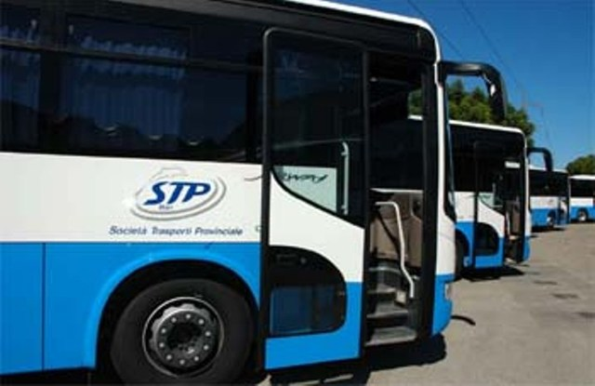
LA PROVINCIA PER MINERVINO
Grazie al suo impegno in seno alla STP, la Provincia garantisce il servizio di Traporto Pubblico Locale, con tanto di corse aggiuntive (andata e ritorno) MINERVINO-BARI.
La comunità minervinese è così meno isolata e si consente a tanti pendolari di raggiungere più facilmente il capoluogo pugliese.

Slide 9
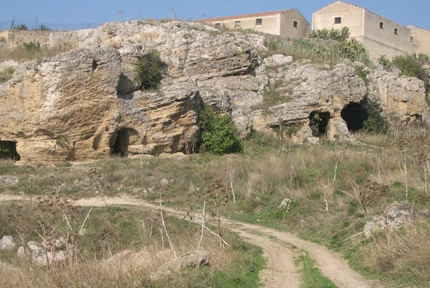
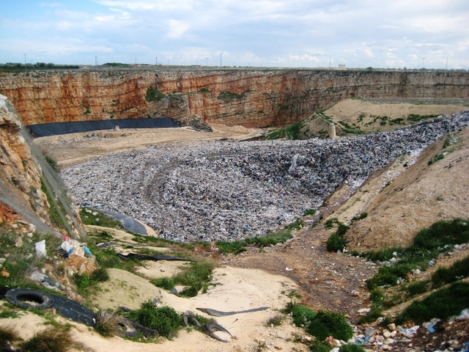
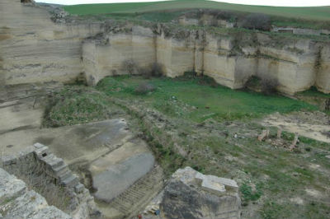
Tutela ambientale - Discariche -Rifiuti

Slide 10
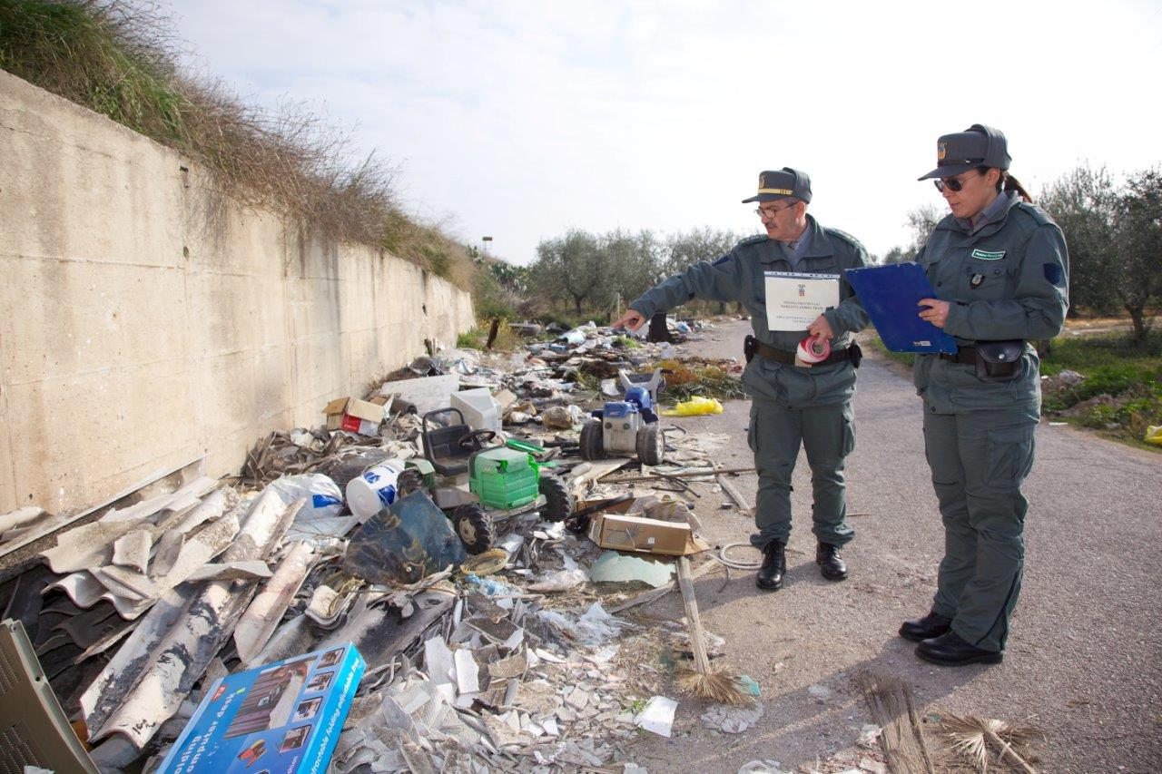


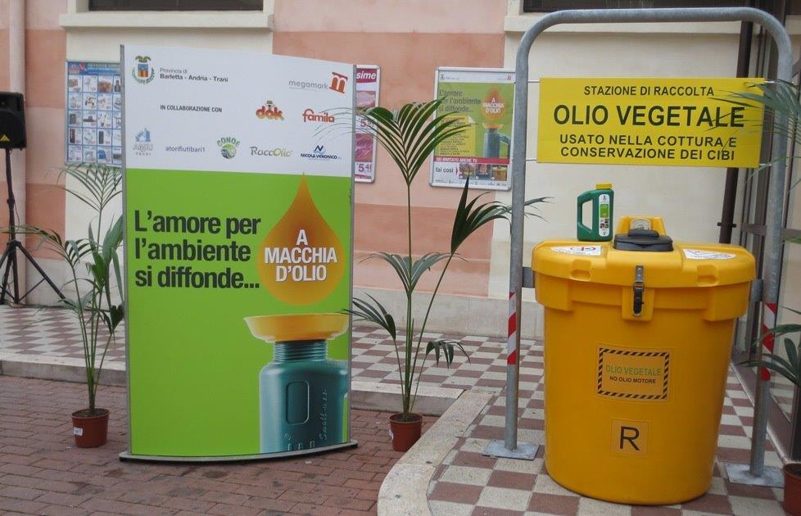

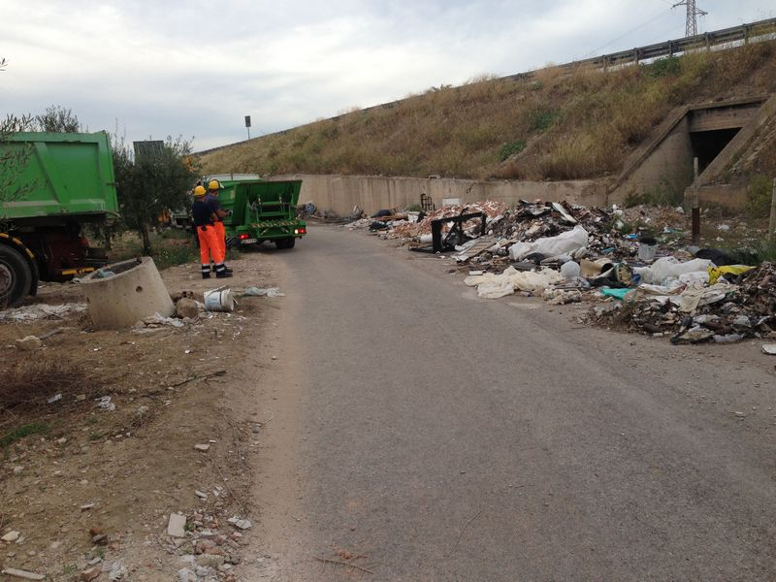
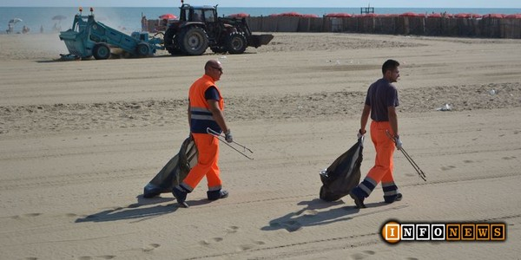
PROGETTO «Ambientiamoci»
promozione di buone prassi
pulizia strade e spiagge

Slide 11
- Protocollo d’intesa «Raccolta degli oli vegetali e animali esausti di provenienza domestica» e distribuzione gratuita tanichette;
- Protocollo d’intesa per la «Sensibilizzazione ambientale e per la protezione e cura del territorio durante il periodo estivo»
- Star Up Strade Pulite: Amianto Zero
- Protocollo d’intesa con Regione Puglia per la bonifica di siti potenzialmente contaminati (Programma Operativo FESR 2007/2013)
- Progetto «GREEN BAT» (Forum Ambientale e Pulizia Spiagge)
- Progetto Mare Sicuro 2013
- Protocollo d’intesa con ARPA e Corpo Forestale dello Stato per la salvaguardia ambientale e la protezione dall’inquinamento

Slide 12
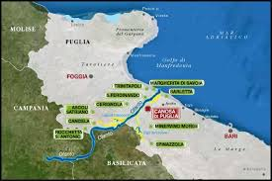
Ambiente e Difesa del Suolo
Istituzione/gestione Parco Regionale Ofanto
Progettazione preliminare interventi di ripristino funzionale degli argini dell’Ofanto per l’attuazione di interventi di mitigazione del rischio idrogeologico (importo del progetto 5 milioni di euro)
Canale Ciappetta Camaggi (avviati lavori di manutenzione straordinaria per circa 750 mila euro)
Manutenzione straordinaria torrente Locone per circa 190 mila euro (lavori aggiudicati )

Slide 13

Layout titolo

Slide 14

LA PROVINCIA per il SOCIALE
TANTI I SERVIZI E LE ATTIVITA’ IN DIFFERENTI SETTORI PER:
Perseguire l’interesse generale per il bene comune;
Favorire lo sviluppo integrale della persona attraverso servizi ed interventi mirati nelle aree quali
1. Le Politiche Sociali 2. Le Politiche di Genere
3. Le Politiche per il Lavoro 4. La Formazione Professionale

Slide 15
Le Politiche Sociali
1. Disabilità. Alcuni interventi:
- Servizio trasporto scolastico (70 beneficiari circa per anno per circa 100 mila euro); - Servizio assistenza specialistica disabili (oltre 200 disabili per anno. Investiti oltre 1 milione)
2. Immigrazione e inclusione sociale. Alcuni interventi:
- Progetto FEI MEDI-AZIONE (finanziamenti per 280 mila euro); - Centro interculturale per l’integrazione degli immigrati; - Progetto E.N.E.A. per i rifugiati, titolari di protezione internazionale … (finanziamenti FER per 340mmila euro)
3. Promozione della Salute e del Volontariato
- Sportello per il Volontariato; - Progetto Psicologo in Farmacia; -Progetto Melanoma; - Adesione Campagna Telethon

Slide 16
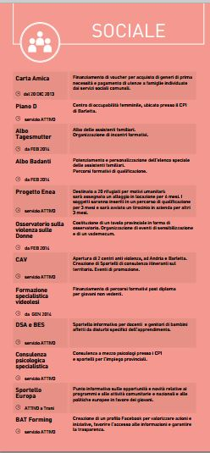
SOCIALE

Slide 17

Carta Amica
Consegnate complessivamente 1000 tessere per beni di prima necessità del valore di 150 € mensili per 6 mesi per una spesa complessiva per la Provincia di 900 mila euro.
Per questo comune ne hanno beneficiato n. 47concittadini

Slide 18
Le Politiche di Genere
Promozione delle Pari Opportunità
lotta alla violenza contro le donne
Rete Nazionale antiviolenza
Piano interventi locali per la prevenzione ed il contrasto della violenza contro le donne e minori
Progetto MAFALDA (finanziamenti per 165 mila euro)
Consigliera/e provinciale di PARITA’
Carta Europea per l’Uguaglianza
Adesione progetto Aleida Domo Vitae Novae Comunità Oasi2 San Francesco

Slide 19
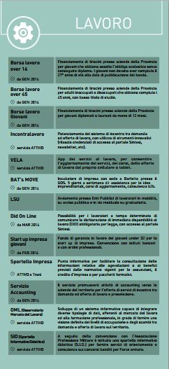
LAVORO

Slide 20
Le Politiche per il Lavoro
Progetto IncontraLavoro
Progetto Ve.La (VErso il Lavoro)
Sportello Europa
Sportello Professione Militare
Sportello Impresa
Sportello DSA
Servizio Accounting
Osservatorio Mercato del Lavoro
Centro Occupabilità Femminile
Progetto BAT’S MOVE
Progetto ROSA
Vertenze collettive
Servizio Help desk portale sintesi
Servizio Psicologo
Stipula Convenzioni e Accordi di rete
Video Curriculum

Slide 21
LAVORO
Bandi “BORSA LAVORO”
Due i bandi messi a disposizione delle aziende del territorio, per Borse Lavoro (da 3.000 euro ciascuna) finalizzate all’assunzione di giovani e disoccupati di tutte le fasce di età.
- 675 domande pervenute
- 277 Borse Lavoro finanziate

Slide 22
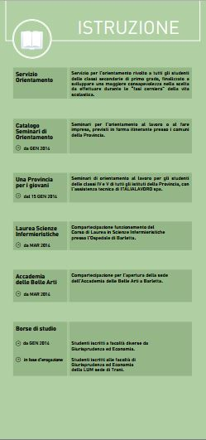
ISTRUZIONE

Slide 23
BORSE DI STUDIO
Nell’ ambito del progetto Provincia Amica sono state erogate 100 borse di studio da € 2500,00 ciascuna, per studenti del territorio, meritevoli e con particolari difficoltà economiche di qualsiasi facoltà sono 4 gli studenti di Spinazzola ad averne beneficiato

Slide 24


Promozione Territorio e Turismo
Adesione agli organismi presenti sul territorio
Iniziative promozionali dirette per la promozione turistica:
Borsa Internazionale del Turismo Milano
Borsa Mediterranea del Turismo Archeologica Paestum
Fiera del Levante
Patrocina, contribuisce e sovvenziona molteplici iniziative comunali, associative e del volontariato di interesse turistico, culturale, sportivo e sociale.

Slide 25
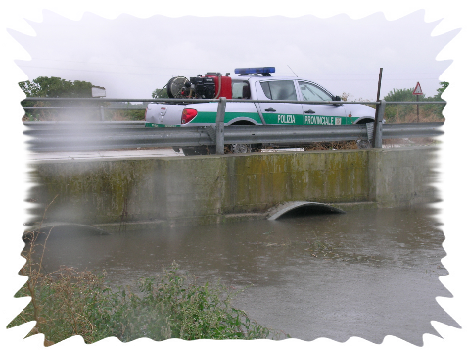

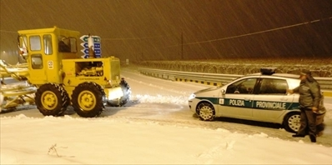
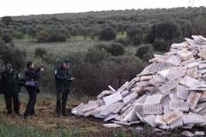
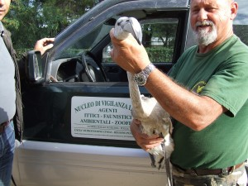
POLIZIA PROVINCIALE

Slide 26
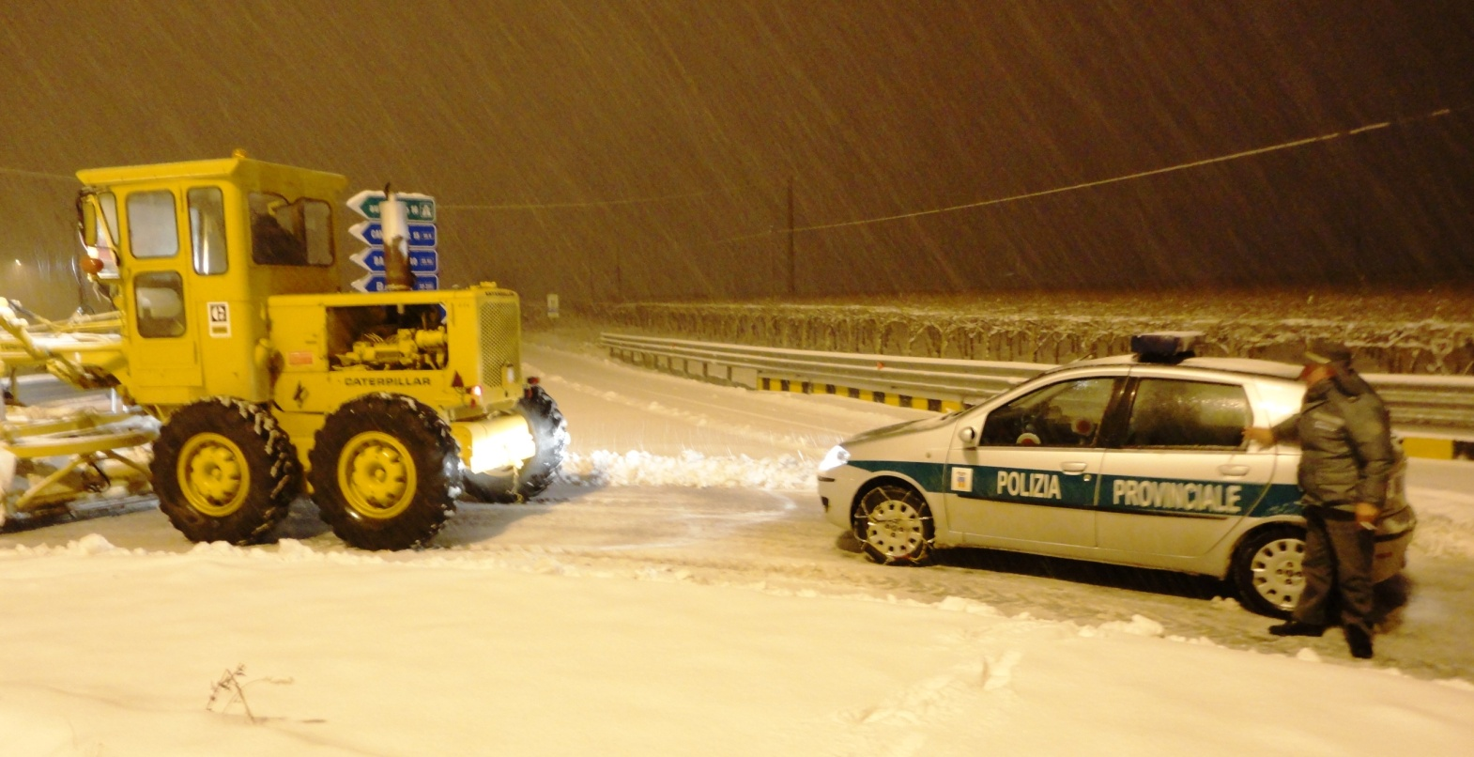
GLI INTERVENTI
Eccezionali eventi calamitosi colpiscono, nel 2013, il territorio di Minervino Murge.
Nonostante le difficoltà, grazie all’impegno della Polizia Provinciale - Protezione Civile neanche per un giorno il Comune di Minervino rimarrà isolato dal resto del territorio.
La Provincia chiede immediatamente alla Regione lo stato di calamità per gli ingenti danni alle colture

Slide 27
Pianificazione sulla prevenzione e interventi Anti Incendi Boschivi.
Adozione di linee guida nella ricognizione quotidiana dei siti a rischio.
Convenzioni con le Associazioni di Volontariato ricadenti nel territorio comunale per attività di “Avvistamento Dinamico AIB”.
Coordinamento Soccorsi Sanitari durante Giro d’ITALIA e Giro d’ITALIA Femminile
Azione di pattugliamento per contrasto abusivismo commercio ambulante extracomunitario.
Azione di pattugliamento sulla viabilità di competenza.
Azione di contrasto cattura allodole con reti fisse (Sequestrate reti e liberate oltre un centinaio di allodole.)

Slide 28

URBANISTICA
ASSETTO DEL TERRITORIO
PAESAGGIO
GENIO CIVILE
DIFESA DEL SUOLO

Slide 29
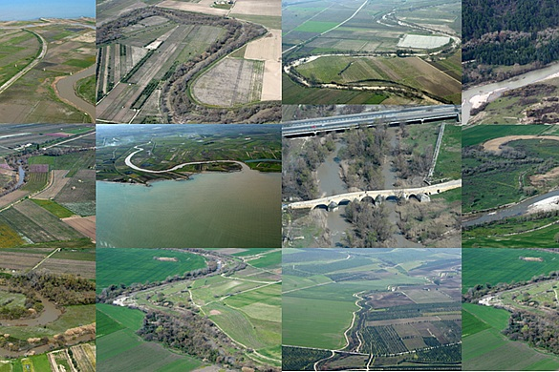
Per la pianificazione:
PTCP - SIT e webGIS
Per la semplificazione
- ingegnerizzazione provvedimenti
- dematerializzazione procedimenti

Slide 30
SERVIZIO EDILIZIA SISMICA
Emesse n. 1830 attestazioni e autorizzazioni sismiche di cui n. 55 per questo Comune
SERVIZIO RISORSE IDRICHE
Emessi n. 738 provvedimenti complessivi di cui per questo Comune: n. 48 concessioni e n. 5 autorizzazioni scavo

Slide 31
Pianificazione
PTCP ( Piano Territoriale di Coordinamento Provinciale)
Piano Energetico
Bilancio Armonizzato
Trasparenza
Piano Provinciale Trasporti
Protezione Civile

Slide 32

Reti e InfraStrutture Tecnologiche
Linee di attività:
- Indicatori ICE
- Polo Bibliotecario
- Portale Cartografico (Sistema GIS)
- Portale SUE
- Internet Point
- Piano di Risk Managment
- Portale acquisti in rete

Slide 33
Tutela e Rappresentanza
Oltre alle materie di competenza, sono state tante le iniziative, le occasioni di intervento ed i temi che hanno interessato il territorio provinciale che imporrebbe un ruolo crescente della Provincia che oggi vede mettere a rischio la sua identità e la sua autodeterminazione faticosamente conquistata.

Slide 34

Grazie per la
Vostra attenzione
Francesco VENTOLA

